Slide 1
ფარული მასა

Slide 2
აღმოჩენა
რა არის ბნელი მატერია
მტკიცებულება ბნელი მატერიის არსებობის
ბარიონული და არაბარიონული ბნელი მატერია
ბნელი ენერგია

Slide 3
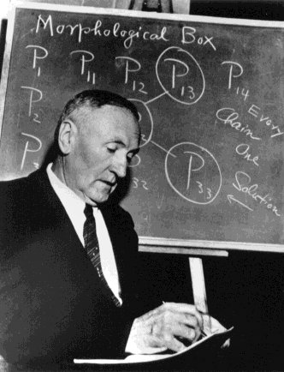
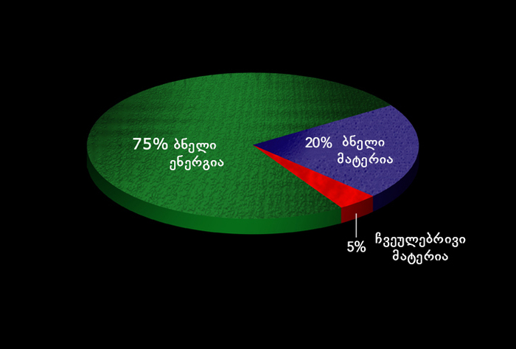
ბნელი მატერიის აღმოჩენა
პირველად ბნელი მატერიის შესახებ ,1930 წელს შვეიცარიული წარმოშობის ამერიკელი ასტრონომი ,ფრიც ცვიკი ალაპარაკდა. თეორია დამალული მასის შესახებ მან XX საუკუნის ოცდაათიან წლებში შეიმუშავა. თეორიის მიხედვით სამყაროს მასის ძიერითადი ნაწილი ”დამალულ მასაზე” მოდის – უხილავ ნივთიერებაზე, რომელიც თავის თავს მხოლოდ გრავიტაციულ ურთიერთქმედებაში ამჟღავნებს. ამ ნივთიერების მასა ყველა დანარჩენი დამზერადი ობიექტების მასაზე გაცილებით მეტია.
ბნელი მატერიის, ბნელი ენერგიისა და ჩვეულებრივი მატერიის განაწილება სამყაროში.

Slide 4
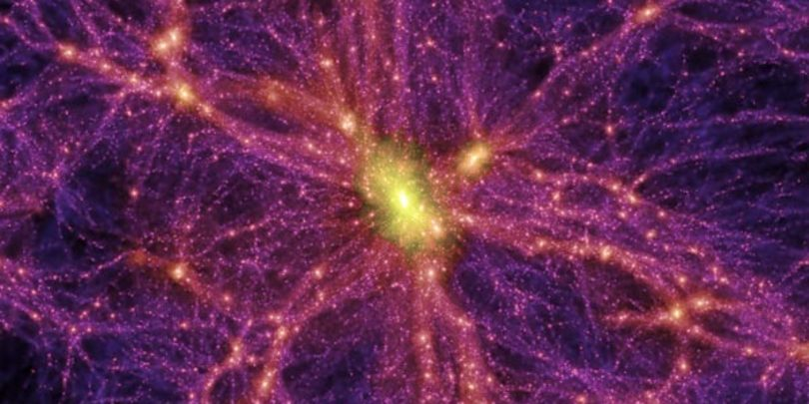
რა არის ბნელი მატერია
ბნელი მატერია უხილავი სუბსტანციაა, სინათლეს არ ირეკლავს და ჩვეულებრივი მატერიაც უპრობლემოდ გადის მასში. სწორედ ამის გამო შეარქვეს ბნელი მატერია და მისი არსებობის შესახებ იმ გრავიტაციული ზემოქმედებიდან ვიცით, რომლითაც ის გალაქტიკებსა და მათ დაჯგუფებებზე ზემოქმედებს. ამავდროულად დღევანდელი ტექნოლოგიებით მისი დაფიქსირება შეუძლებელია.

Slide 5
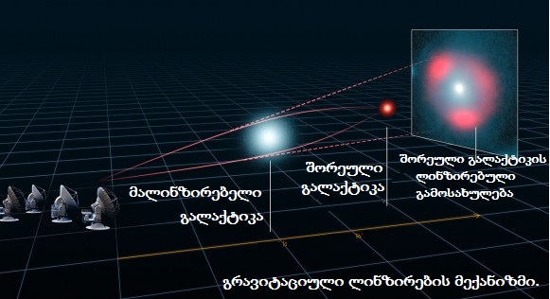
გრავიტაციული ლინზირება
გრავიტაციული ლინზირება ხდება, როდესაც სივრცეში განაწილებული მატერია (როგორიცაა გალაქტიკური გროვა) ექცევა შორეულ წყაროსა (უკან მყოფი გალაქტიკა) და დამკვირვებელს შორის. ამ მატერიას შესწევს იმის უნარი, რომ სინათლე დაამახინჯოს, ანუ მოახდინოს მისი ლინზირება, როდესაც სინათლე დამკვირვებლისკენ მოდის. ეს ეფექტი ცნობილია, როგორც გრავიტაციული ლინზირება, რადგან ამ დროს ხდება ისეთივე ლინზირება, როგორსაც ჩვეულებრივი ოპტიკური ლინზა აკეთებს.

Slide 6
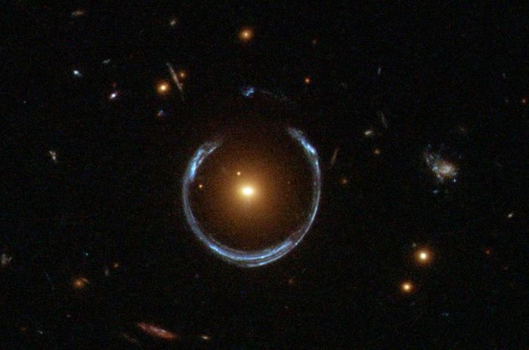
აინშტაინის რგოლი. ფოტოზე კარგად ჩანს, თუ როგორ დეფორმირდა ფონური გალაქტიკები.

Slide 7
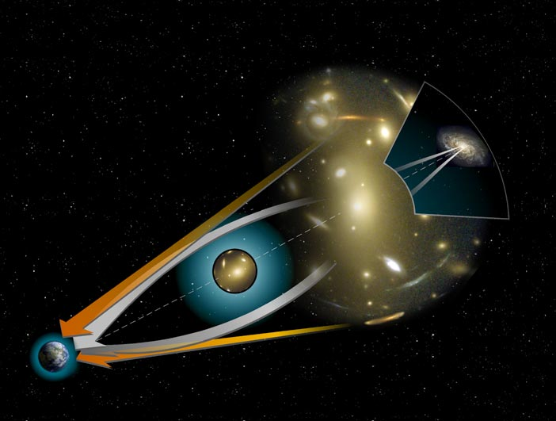
შორეული წყაროდან წამოსული დამახინჯებული სინათლე მასიური ობიექტის გარშემო.

Slide 8
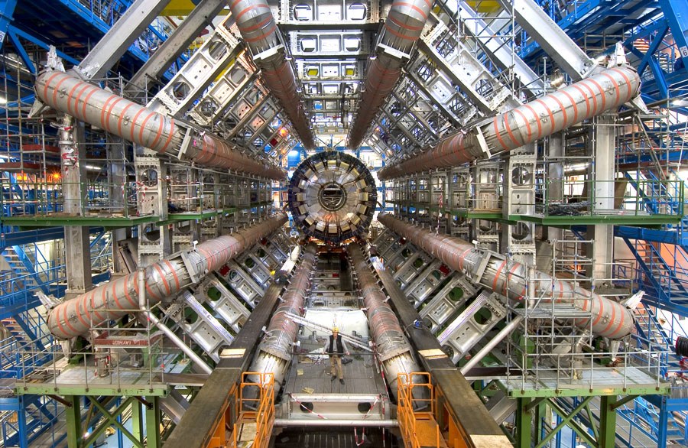
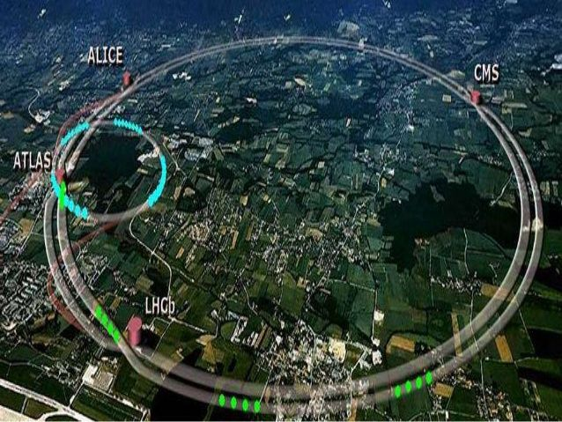
ერთ - ერთი ყველაზე გავრცელებული და მიღებული ჰიპოთეზა არის,რომ ბნელი მატერია შედგება ეგზოტიკური ნაწილაკებისგან,რომელიც არ ურთიერთქმედებენ ჩვეულებრივ მატერიასა და სინათლესთან.რამდენიმე სამეცნიერო ჯგუფი ახლაც მუშაობს ბნელი მატერიის ნაწილაკების წარმოქმნაზე ლაბორატორიებში, მათ შორის ხერნის დიდ ადრონულ კოლაიდერშიც.

Slide 9
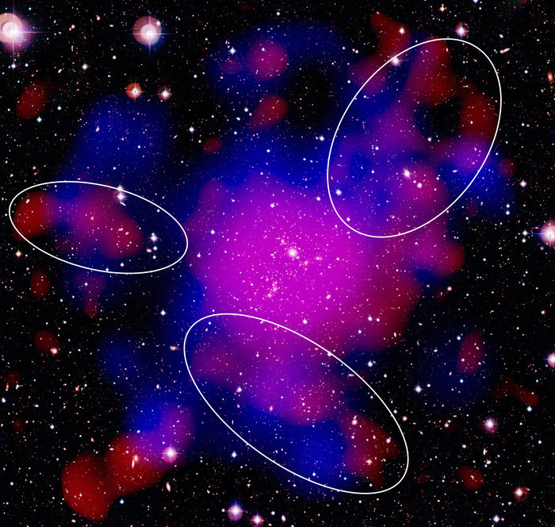
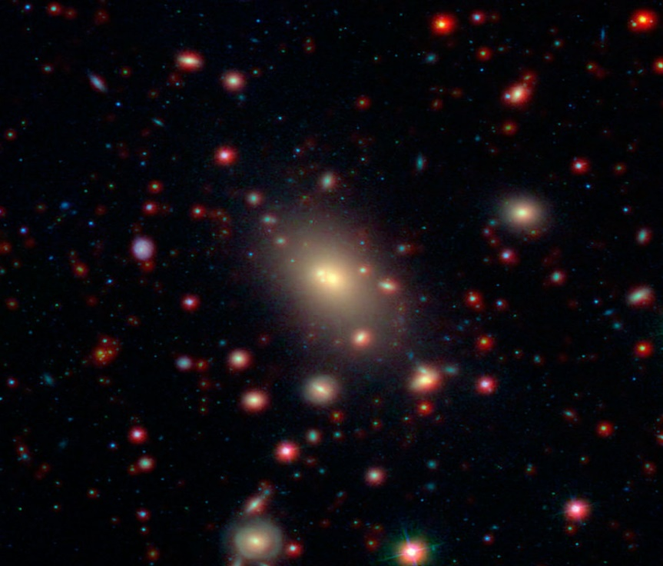
ბარიონული ბნელი მატერია
ბნელ მატერიას წარმოადგენს ასევე გალაქტიკურ გროვებში აღმოჩენილი გაცხელებული გაზი,რომელიც ხილულ დიაპაზონში არ ჩანს

Slide 10

არაბარიონული ბნელი მატერია
Weakly Interactive Massive Particles – სუსტად ურთიერთქმედი მასიური ნაწილაკები). WIMP-ების განსაკუთრებულობა იმაშია, რომ ისინი(მხოლოდ გრავიტაციით) ჩვეულებრივ მატერიასთან არ ურთიერთქმედებენ.

Slide 11
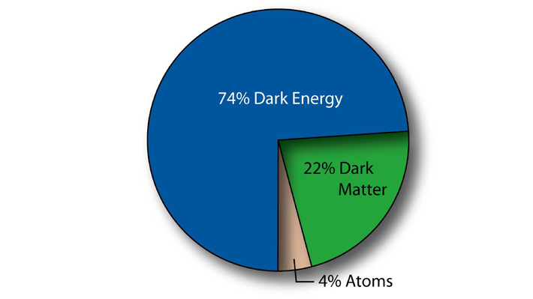
ბნელი ენერგია
ასევე არსებობს ბნელი ენერგია რომელიც ბევრად უფრო შეუცნობელია.მეცნიერებს მიაჩნდათ,რომ მიზიდულობის ძალა შეაჩერებდა სამყაროს გაფართოებას,მაგრამ აღმოჩნდა რომ გაფართოება კი არ წყდება და ნელდება,პირიქით, ჩქარდება.ბნელი ენერგია გრავიტაციის საწინააღმდეგო ძალაა.

Slide 12
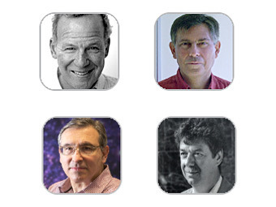
პრემია ბნელი მატერიისთვის
ოთხი ასტრონომი, პიტერ და პატრიცია გრუბერების სახელობის კოსმოლოგიური პრემიის ლაურეატები გახდნენ. ამის შესახებ ფონდის პრესრელიზი იუწყება. მეცნიერებმა ეს ჯილდო კომპიუტერული მოდელის შექმნისთვის მიიღეს. მოდელი გვიჩვენებს, თუ როგორაა განაწილებული ბნელი მატერია სამყაროში. პრემიის ოდენობა 500 ათასი დოლარია.
ეს მეცნიერები არიან : მარკ დევისი (ხელმძღვანელი), ჯორჯ ეფსტატიუ (კავლის კოსმოლოგიის ინსტიტუტის პროფესორი), კარლოს ფრენკი (დერმას უნივერსიტეტთან არსებული გამოთვლითი კოსმოლოგიის ინსტიტუტის დირექტორი), საიმონ უაითი (გარჰინის ასტროფიზიკის ინსტიტუტის დირექტორი).

Slide 13
მადლობა ყურადღებისთვის!

